Slide 1
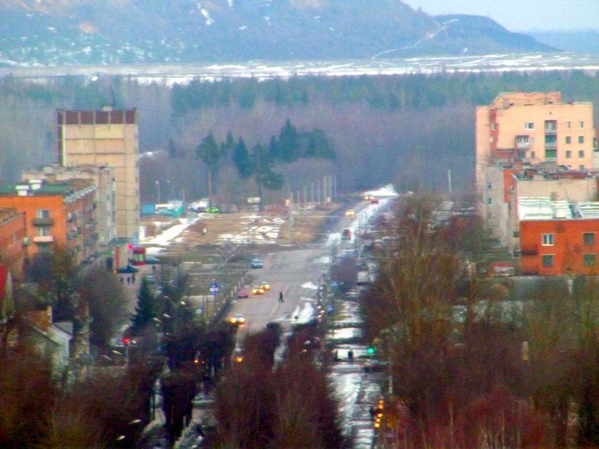
Экскурсия по государственным учреждениям города Сланцы
Воспитатель:Баринова Е.А.

Slide 2
Цель экскурсии:
Ознакомление обучающихся с государственными учреждениями г. Сланцы.

Slide 3
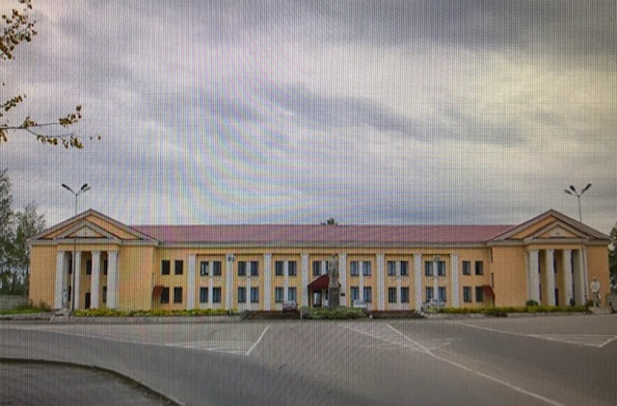
Шахта имени Кирова города Сланцы

Slide 4
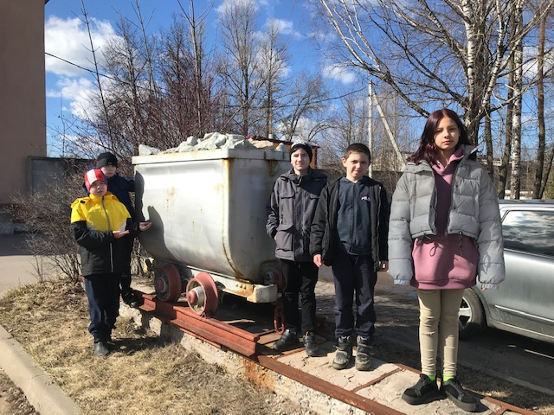
Здесь 21 июня 1934 года СЕРГЕЙ МИРОНОВИЧ КИРОВ выступая перед шахтерами шахты говорил О НАРОДНОХОЗЯЙСТВЕННОМ НАЗНАЧЕНИИ ОСВОЕНИЯ ГОРЮЧИХ СЛАНЦЕВ

Slide 5
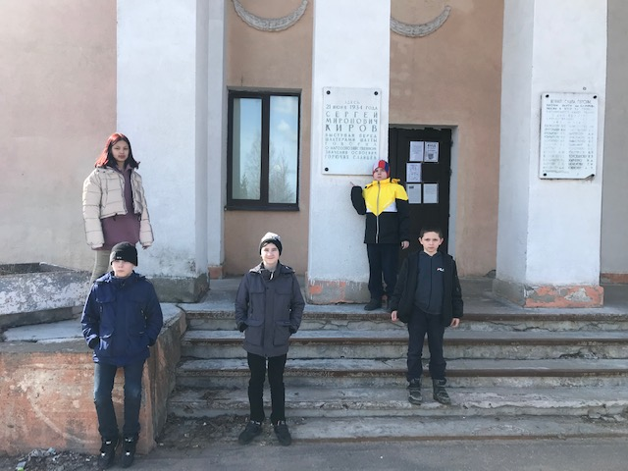
Сланцевское районное отделение судебных приставов

Slide 6
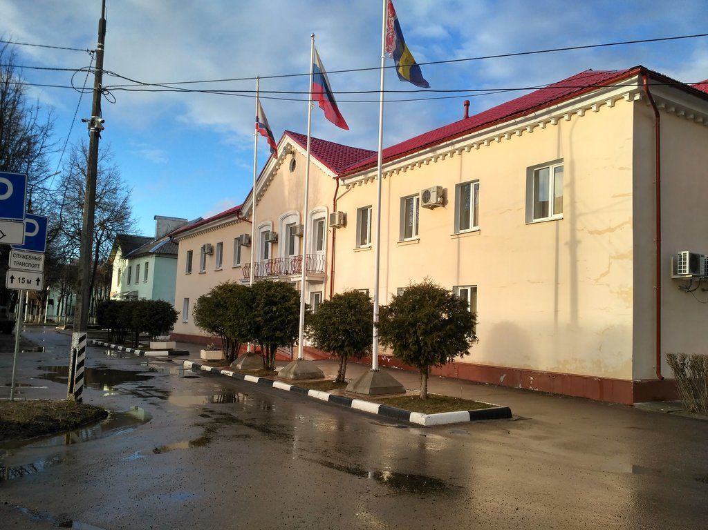
Администрация муниципального образования Сланцевский муниципальный район Ленинградской области

Slide 7
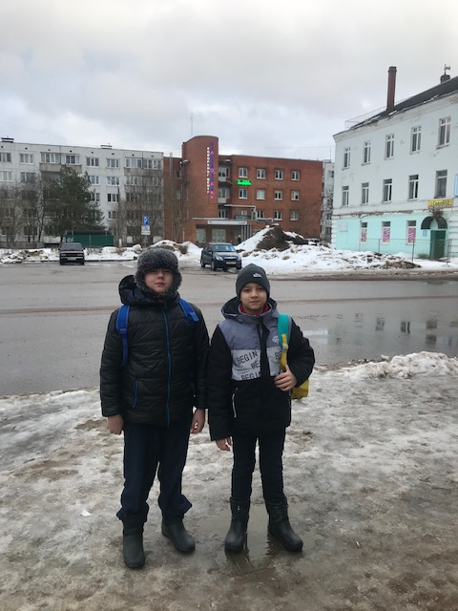
МФЦ Мои документы Сланцевского района

Slide 8
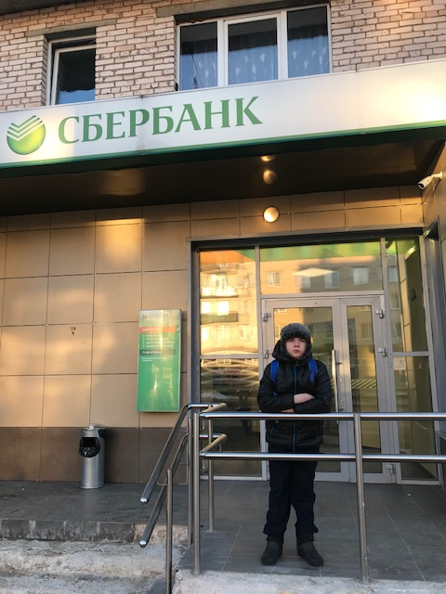
СберБанк

Slide 9
Рефлексия

